Slide 1

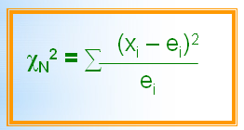
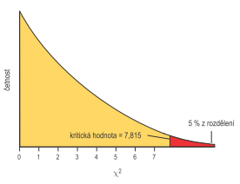
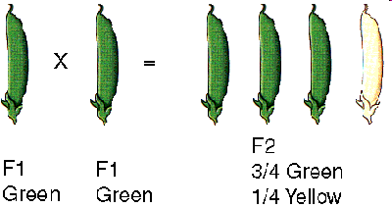
Chí-test
(Chí-kvadrát, χ², Test dobré shody)

Slide 2
Chí-test
(Chí-kvadrát, χ², Test dobré shody)
slouží ke statistickému testování shody mezi očekávanými a pozorovanými hodnotami
pro naše genetické účely – testování shody mezi očekávanými a pozorovanými
počty jedinců v jednotlivých fenotypových nebo
genotypových třídách
= testujeme, zda se pozorovaný fenotypový/genotypový
poměr shoduje s teoretickým (očekávaným)
(x_{i} – e_{i})²
χ_{N}² = ∑
e_{i}
x_{i} = naměřené (zjištěné) hodnoty
e_{i} = očekávané hodnoty
N = počet stupňů volnosti, N = n – 1
n = počet sčítanců (počet fenotypových/genotypových tříd)
Chí-testem vypočítaná hodnota se pak srovnává s kritickou hodnotou odpovídající zvolené hladině významnosti (nejčastěji 5 %) při daném počtu stupňů volnosti (viz příklad)

Slide 3
Příklad: V populaci F₂ bylo 404 jedinců A- a 129 aa. Vypočítejte pomocí testu χ², zda se tento
číselný poměr shoduje s ideálním poměrem 3:1.
Vsuvka: zápis křížení
Zápočtové příklady Segregace vloh
P: AA x aa
P: A_ x A_
F₁: Aa x Aa
F: A_ : aa
F₂: AA : Aa : aa
genotypový štěpný poměr: 1 : 2 : 1
P: Aa x Aa
F₂: A_ : aa
fenotypový štěpný poměr: 3 : 1

Slide 4
Příklad: V populaci F₂ bylo 404 jedinců A- a 129 aa. Vypočítejte pomocí testu χ², zda se tento
číselný poměr shoduje s ideálním poměrem 3:1.
(x_{i} – e_{i})²
χ_{N}² = ∑
e_{i}
x_{i}: 404 : 129
e_{i}: 399,75 : 133,25
Celkem je 533 jedinců a testujeme
poměr 3:1 533/4 = aa x 3 = A-
N = n-1 = 2 – 1 = 1
(404 – 399,75)²
(129 – 133,25)²
χ_{N}² =
+
0,045 + 0,136 = 0,181 = 0,18
=
399,75
133,25
Kritická hodnota na 5% hladině významnosti pro 1 stupeň volnosti je 3,84
viz tabulka

Slide 5
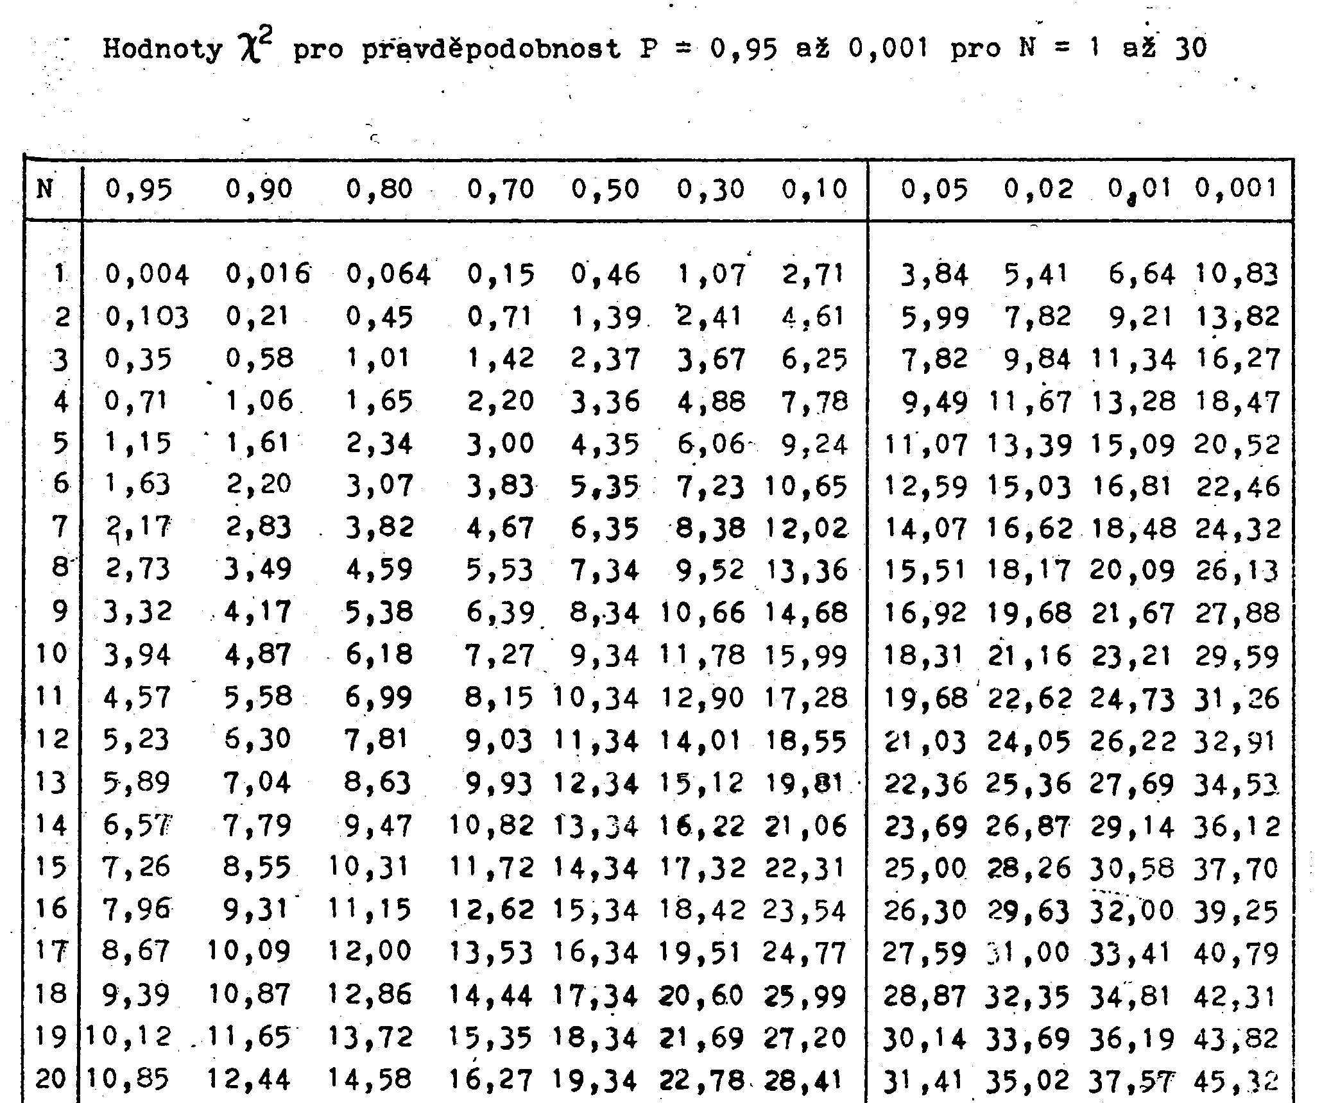
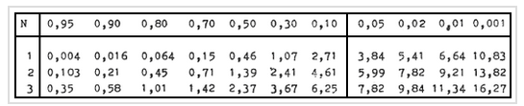

Slide 6
Hodnotou 3,84 si můžeme představit jako hladinu:
shoda
pozorovaných
a
očekávaných
počtů
hodnota chí-testu
zamítáme
shodu
3,84
potvrzujeme
shodu
Naše hodnota vypočítaného testu byla 0,18
Potvrdili jsme tedy shodu v počtu pozorovaných a očekávaných fenotypů v poměru 3:1.

Slide 7
Příklad: V populaci F₂ bylo 404 jedinců A- a 129 aa. Vypočítejte pomocí testu χ², zda se tento
číselný poměr shoduje s ideálním poměrem 3:1.
(x_{i} – e_{i})²
χ_{N}² = ∑
e_{i}
x_{i}: 404 : 129
e_{i}: 399,75 : 133,25
Celkem je 533 jedinců a testujeme
poměr 3:1 533/4 = aa x 3 = A-
N = n-1 = 2 – 1 = 1
N = n-1 = 2 – 1 = 1
(404 – 399,75)²
(129 – 133,25)²
χ_{N}² =
+
0,045 + 0,136 = 0,181 = 0,18
=
399,75
133,25
Kritická hodnota na 5% hladině významnosti pro 1 stupeň volnosti je 3,84
zjištěná hodnota 0,18 < 3,84, tedy na 5% hladině významnosti nebyl nalezen rozdíl mezi zjištěnými a předpokládanými hodnotami a tedy byl potvrzen štěpný poměr 3 : 1

Slide 8
Příklad 2 zápočtových příkladů na Chí-test
0,18

Slide 9
Pokus č. 1: Ověření štěpného poměru 1:1
Pokus: Ověřte, že při tvorbě gamet dochází k nezávislému rozchodu alel do gamet (princip segregace),
tedy že u monohybrida vznikají dva druhy gamet se stejnou četností.

Slide 10
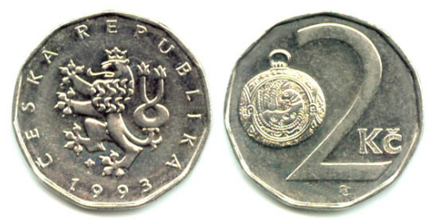
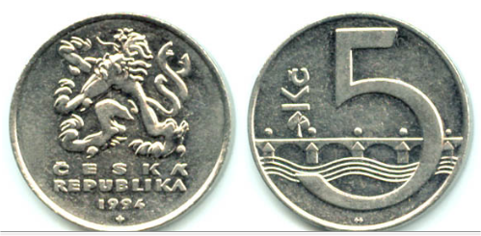
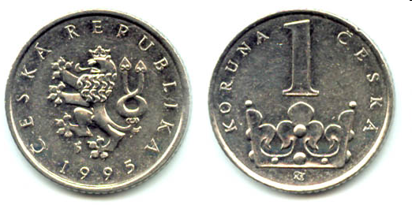
Pokus č. 1: Ověření štěpného poměru 1:1
Pokus: Ověřte, že při tvorbě gamet dochází k nezávislému rozchodu alel do gamet (princip segregace),
tedy že u monohybrida vznikají dva druhy gamet se stejnou četností.
Použijte minci, jejíž líc představuje dominantní alelu a rub recesivní alelu monohybrida Aa.

Slide 11
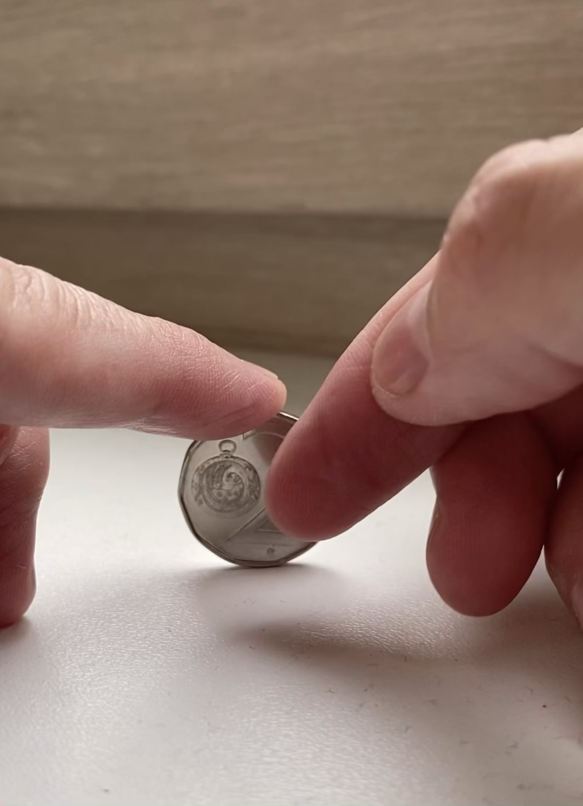
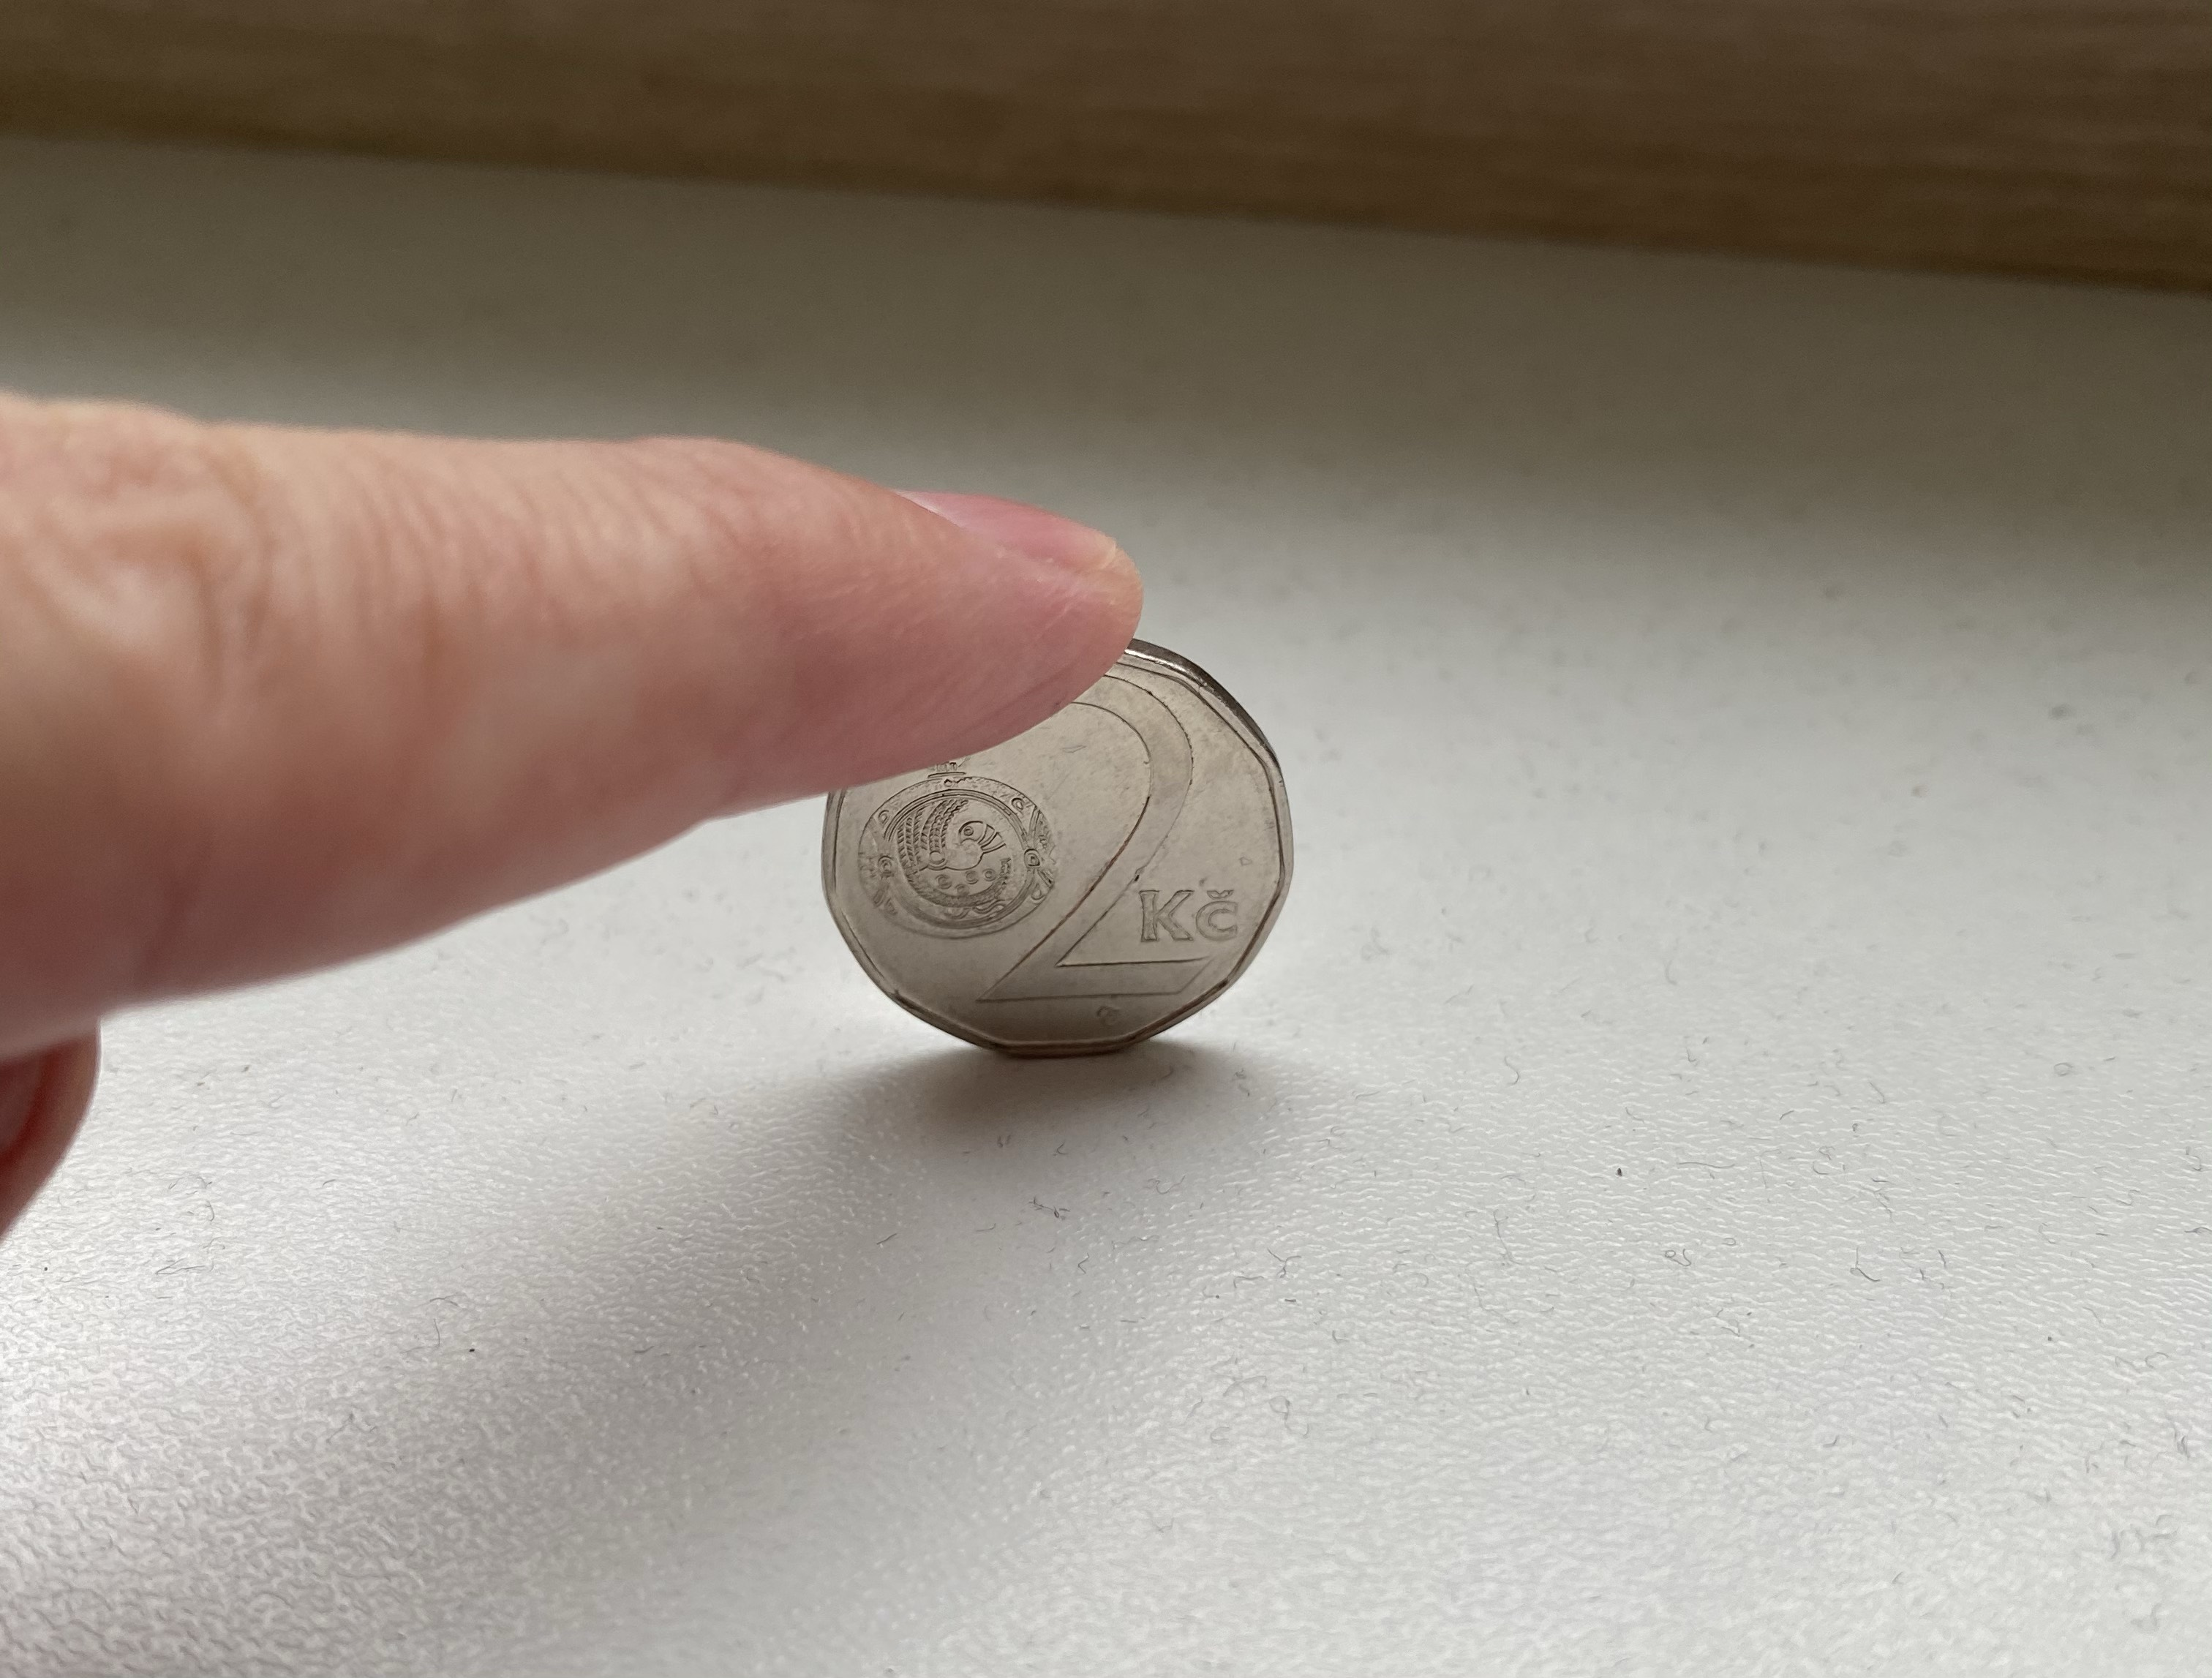

Pokus č. 1: Ověření štěpného poměru 1:1
Pokus: Ověřte, že při tvorbě gamet dochází k nezávislému rozchodu alel do gamet (princip segregace),
tedy že u monohybrida vznikají dva druhy gamet se stejnou četností.
Použijte minci, jejíž líc představuje dominantní alelu a rub recesivní alelu monohybrida Aa.
Hoďte mincí 100x a poznamenejte si kolikrát padne líc a kolikrát rub.
Pomocí χ²-testu ověřte podíl 1:1.

Slide 12
Pokus č. 1: Ověření štěpného poměru 1:1
Pokus: Ověřte, že při tvorbě gamet dochází k nezávislému rozchodu alel do gamet (princip segregace),
tedy že u monohybrida vznikají dva druhy gamet se stejnou četností.
Použijte minci, jejíž líc představuje dominantní alelu a rub recesivní alelu monohybrida Aa.
Hoďte mincí 100x a poznamenejte si kolikrát padne líc a kolikrát rub.
Pomocí χ²-testu ověřte podíl 1:1.

